Slide 1
Audit Carrefour
Magasin: Manouba
06/12/2019
M Souheil DRAOUi

Slide 2
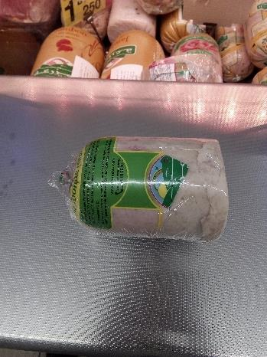
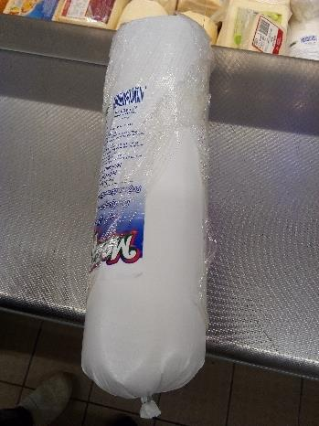
Charcuterie: Présence d'un boudin de charcuterie et d'un bloc de mozzarella entamés et non identifiés.

Slide 3
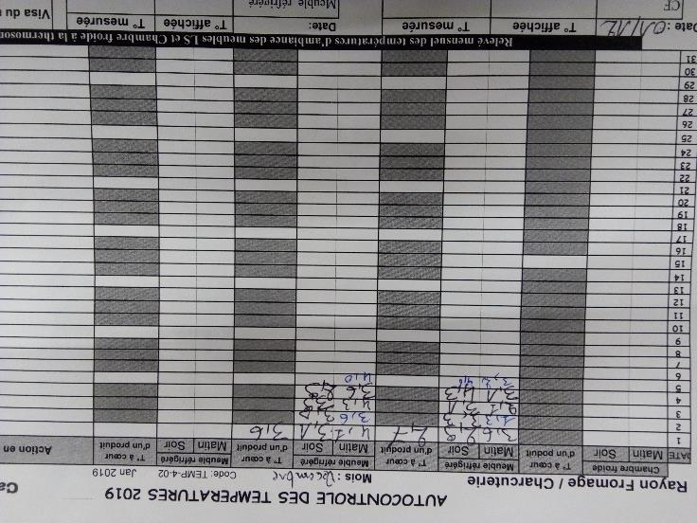
Charcuterie/fromage: Absence du suivi et de l'enregistrement des températures à cœur des produits pour le 05/12/19.

Slide 4
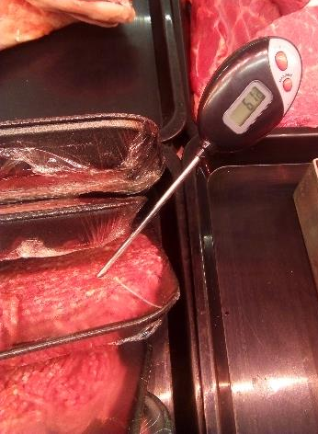
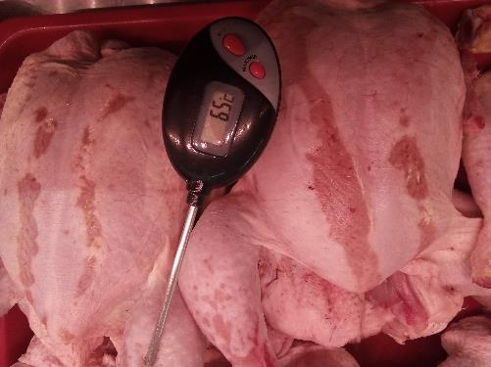
Boucherie/volaillerie: La température à cœur mesurée sur les volailles varie entre 6,5°C et 7°C.
La température à coeur des viandes hachées était élevée T°: 6,1°C.

Slide 5
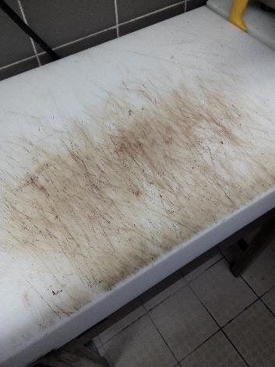
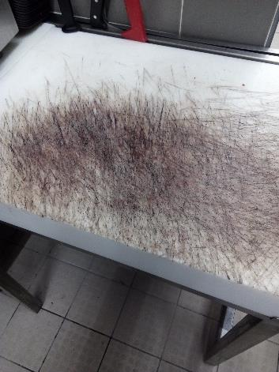
Boucherie/volaillerie: Les billots au niveau du rayon et dans le laboratoir étaient fortement souillés.

Slide 6
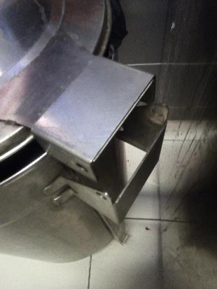
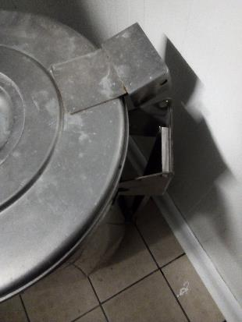
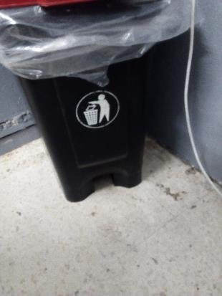
Les pédales poubelles de la salle de pause, FLEG, boucherie/volaillerie, et boul/pât étaient rompues.

Slide 7
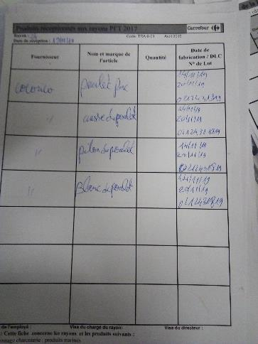
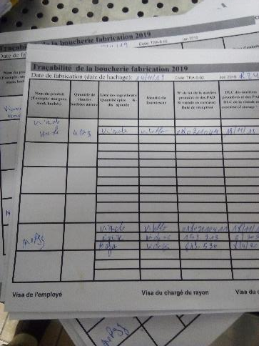
Boucherie/volaillerie: Manque d'enregistrement des quantités des produits sur les feuilles de traçabilités.

Slide 8
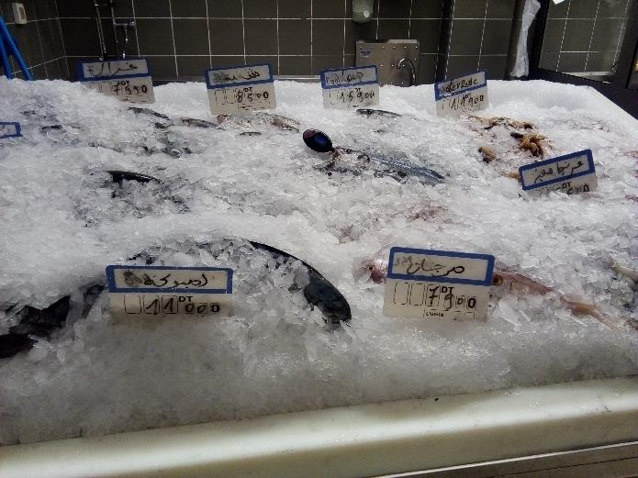
Poissonnerie: Le balisage était seulement en longue arabe.

Slide 9
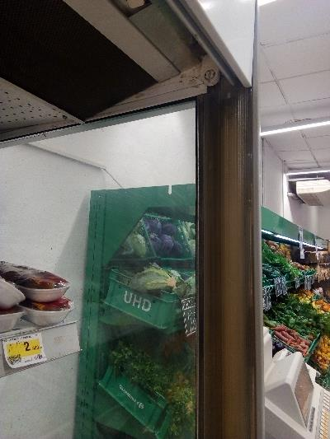
FLEG: Présence d'une lampe non fonctionnelle au niveau du meuble 4 éme gamme.

Slide 10
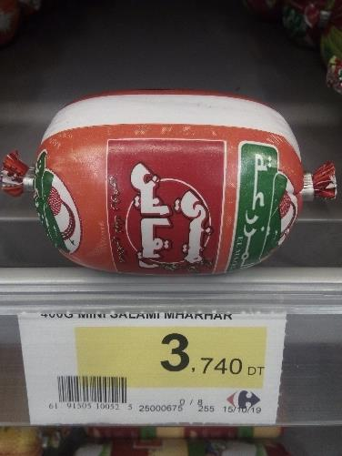
PLS: Présence d'un mini salami "el mazraa" dépourvu d'étiquetage fournisseur.

Slide 11
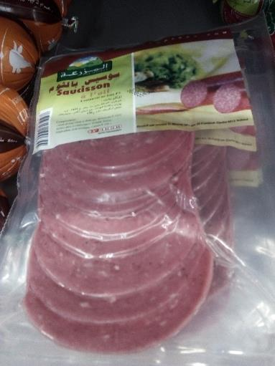
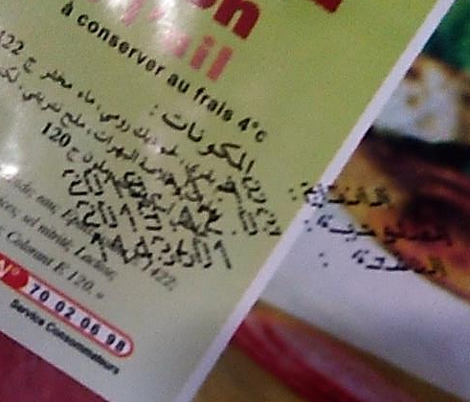
PLS: Présence de 5 paquets du produit saucisson "el mazraa" périmés depuis le 03/12/19.

Slide 12
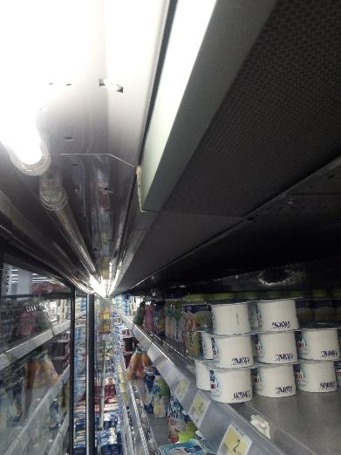
PLS: Présence de deux lampes non fonctionnelles dans les meubles froid d'exposition des yaourts.

Slide 13
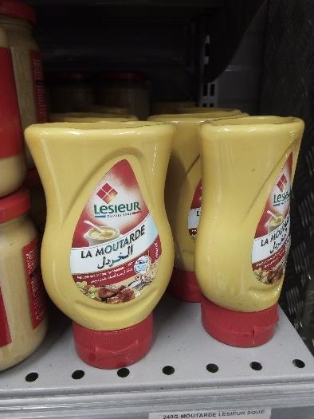
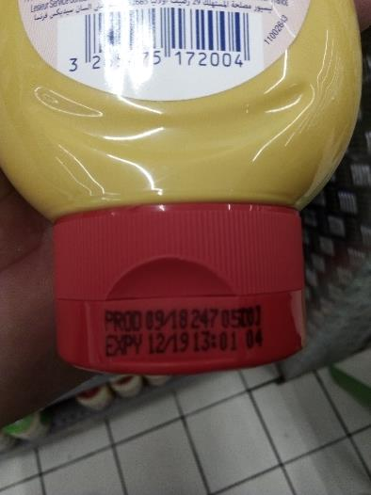
PGC: Présence de 7 pots de moutarde "lesieur" DLC 12/2019. Nous rappelons que la date de retrait est de DLC-7 (23/11/19).

Slide 14
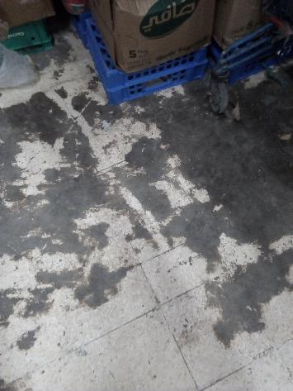
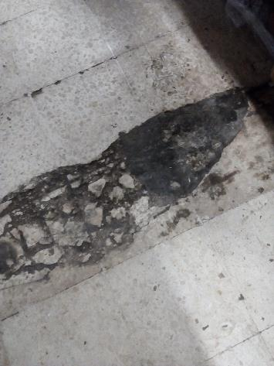
PGC: Le sol de la réserve était tacheté et crevassé.

